Slide 1
DESARROLLO ESTRATEGICO DE TURISMO PRODUCTIVO Y SOSTENIBLE EN LA PARROQUIA DE TABIAZO

Slide 2
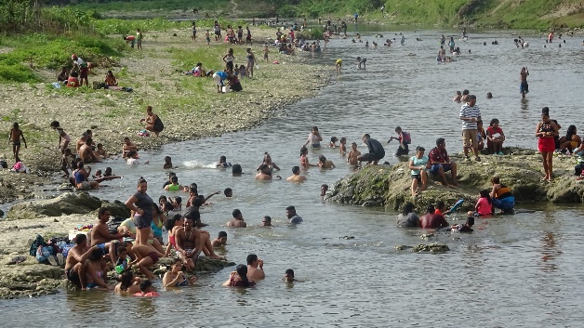
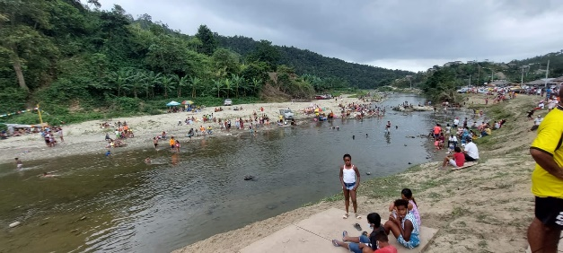
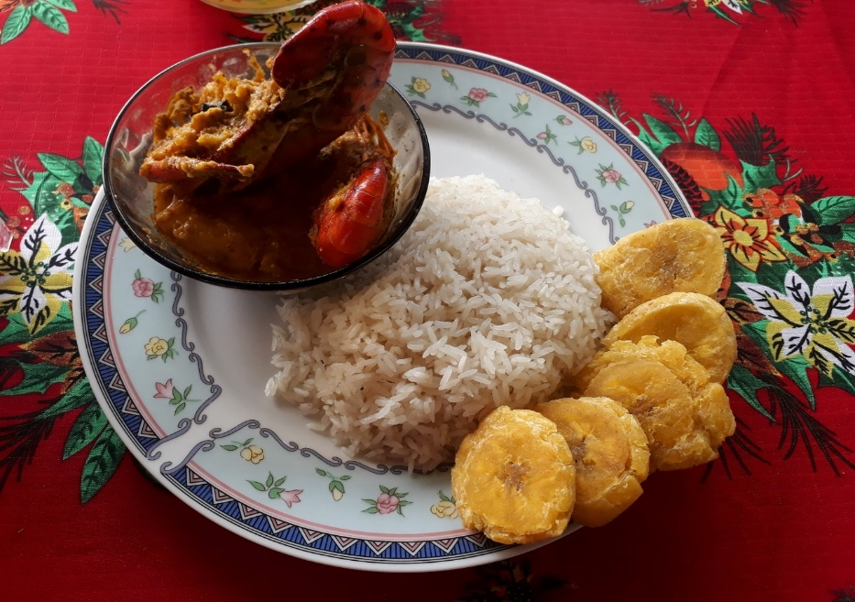
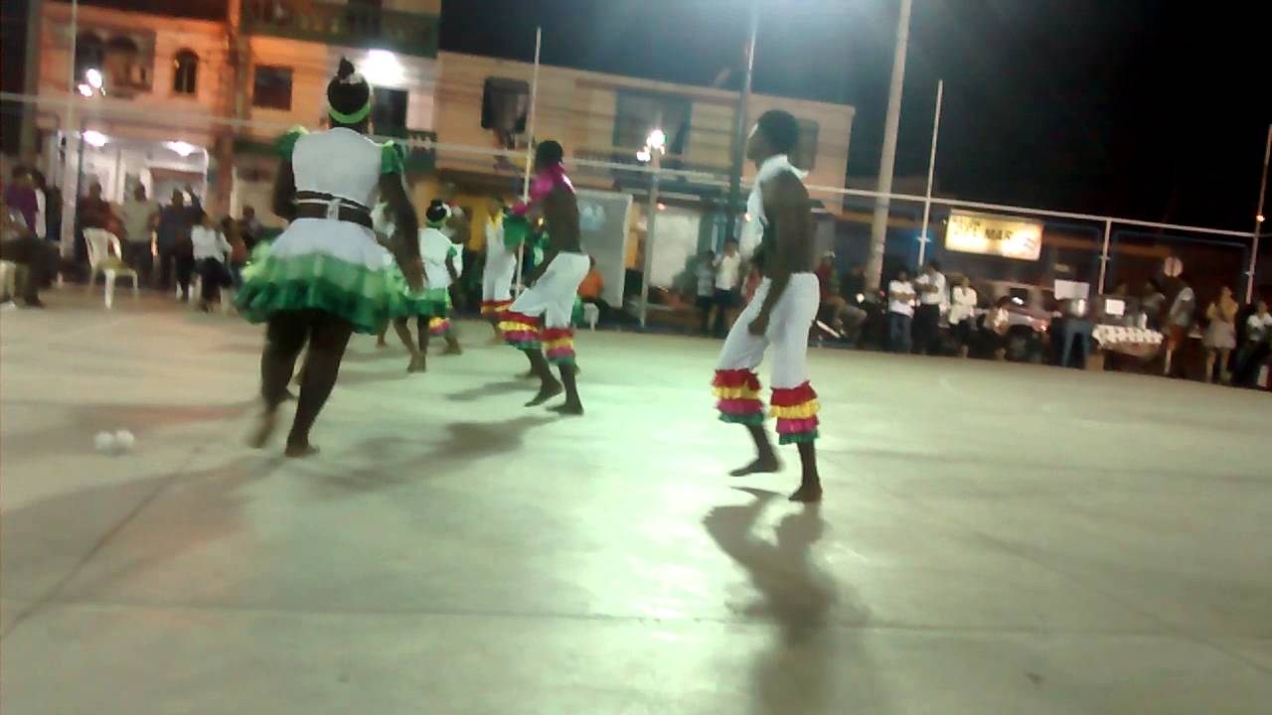
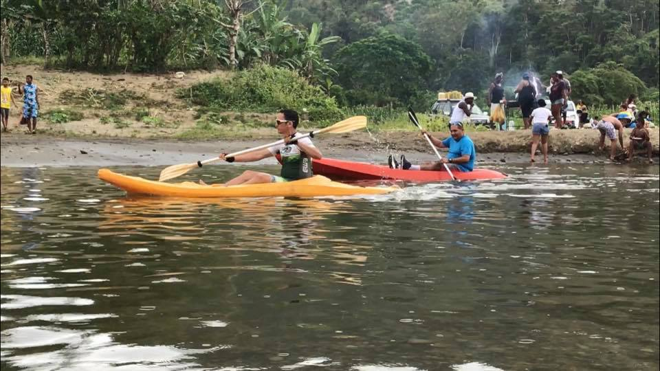
Cultura y gastronomía que se está desaprovechando
Desbordamiento del Río
Escaso apoyo técnico y financiamiento
Escasas fuentes de trabajo y bajos niveles de remuneración
Bellezas escénicas sub utilizadas

Slide 3
Muro para minimizar el impacto de la corriente del río Teaone, evita inundación
Ciclo vía, deporte acuático
Malecón del río Teaone
Cabañas para hospedaje
Restaurante y coctelería
Capacitación y Asistencia Técnica
Dinamizar economía, generar fuentes de trabajo
Alianzas con entidades que tienen la competencia Academia, MINTUR, GAD, Agencias de viajes

Slide 4
Impacto Esperado
Generar nuevas oportunidad para las familias de la zona de influencia
Generación de fuentes de trabajo e ingreso local
Hasta donde es posible, utilizaremos productos locales (km0)
Mejorar las capacidades empresariales en los habitantes de la parroquia Tabiazo
Generar empresas que pongan en valor el patrimonio cultural, gastronómico y natural de los destinos y la consecución de objetivos orientados a reforzar su compromiso con la sostenibilidad

Slide 5
Fernando Mujica con experiencia en construcción en turismo rural.
Julio Yépez experto en proyectos de infraestructura
Nelly Torres experiencia en administración de hotelería y turismo.
Tomás Coello experiencia en desarrollo rural
Karen Campo experiencia en administración financiera

Slide 6
Cierre
Construcción de infraestructura, equipos, herramientas, asistencia técnica, capacitación y gastos administrativos
Capital de trabajo para promoción y funcionamiento de la empresa de turismo
Contraparte terreno para construcción, mano de obra
Gracias, la empresa sin chimenea dinamizará la economía de las familias de la parroquia por las actividades complementarias para el funcionamiento

